Slide 1


医疗保险中心报销系统
软件学院
哈尔滨工程大学
李苏镇鑫
董浩吉
田璐璐
答辩人
指导老师
刘伟老师

Slide 2

医疗保险中心报销系统
YILIAO BAOXIAN ZHONGXIN BAOXIAO XITONG
Part 1
项目基本简介
目录
Part 2
设计思路和方法
Contents
Part 3
关键技术和实践难点
Part 4
研究成果及应用
Part 5
技术提高及拓展

Slide 3

Part 1
项目基本简介
医疗基本信息维护
中心报销系统
综合查询
公共业务

Slide 4



医疗基本信息维护
药品信息
根据国家或者省市的药品目录，维护药品基本信息，供中心报销时录 入使用，主要功能为对药品目录进行查询、增加、删除、修改操作。
*诊疗项目信息
（已裁剪）根据国家或者省市的维护诊疗项目，维护诊疗项目 基本信息，供中心报销时录入使用。
*服务设施项目
（已裁剪） 根据国家或者省市的服务设施目录，维护服务设施 基本信息，供中心报销时录入使用
病种信息
对中心报销病种目录信息的新增、删除和病种的基本信息修改的 维护，主要功能为对病种信息的增删改查操作
定点医疗机构信息
对于基本医疗保险定点医疗机构信息进行维护，供定点机构审 批和 中心报销时使用。主要功能是对定点医疗机构信息的增删改查操作
医疗报销计算参数
对参保人在享受医疗待遇时的起付标准、个人自费比例、封顶线 等参数信息进行维护。当中心报销时，需要根据这些参数计算报 销费用。

Slide 5
中心报销系统
医保报销
Step1： 查找报销人员，可以通过报销人员姓名和报销人员ID进 行查询，查询报销的相关信息
Step2： 选择需要报销的人员，并且在下一步的时候添加该报销 人员的住院号等相关的信息
Step3： 填写好该报销人员的就诊信息之后为该人员的这一条就 诊信息添加该就诊信息之下的处方信息，并且自动计算 每一条处方信息之下的付费金额
Step4： 在下一步的时候进行人员的预报销，并且打印相关的预 报销单据
就诊信息查询（报销相关）
查询报销人员的就诊信息，可以通过报销人员ID，报销人员姓名 和住院号进行查询，在每一条人员就诊信息下有，已报销人员的 操作只有取消报销，未报销的有处方明细，修改，删除和确认报 销三个操作，点击确认报销可以进入预报销的页面查看预报销单 据，点击确认报销就可以进入正式报销阶段

Slide 6
综合查询（医疗人员费用查询）
人员基本信息查询
输入人员ID或姓名，获取个人相关信息，系统显示显示符合条件 的个人及单位相关信息和个人基本信息
个人年度费用累计信息
查询人员年度费用累计信息
已报销就诊信息的查询
查询人员已报销并结算的就诊信息，个人可能会包含多条就诊 信息
已报销处方信息查询
查询人员已报销并结算的处方信息，一条就诊信息可能会包含多 条处方信息

Slide 7
公共业务
单位信息维护
对单位的基本信息进行维护，主要是对单位的基本信息进行增删 改查操作
个人基本信息维护
对个人的基本信息进行基本信息的维护，主要的功能模块的对个 人的基本信息的增删改查操作

Slide 8
研究意义
社会意义
方便了病人进行社会报销操作，简化了病人的报销流程，在网络报销更方便快捷，节约了病人的时间和大量的人力物力资源。还具有简化医保工作流程，方便企业与医保中心，医院在医保方面的运作管理等功能。医保系统涉及四个功能模块。分别为医疗基本信息维护，医保中心报销，医疗待遇审批，公共业务。医疗保险中心报销系统的范围很广，主要包含医生的门诊费用，药费，住院费用等等。我国基本医疗保障体系是一项系统信息工程，其安全规划建设极为重要

Slide 9
Part 2
研究思路与方法
理论依据
可行性方案

Slide 10
2.1 理论基础
理论依据一
JAVA高级应用编程，在这一知识理论之下，我们主要用到了Java的基础语法应用还有高级应用编程下的集合相关知识的使用，在进行数据库连接的时候使用了JDBC的相关知识
3
个依据
理论依据二
研究的三个理论依据
Web前端开发设计，在这一知识理论知识之下，我们的项目主要用到了HTML，CSS，JSP的基础知识应用，在进行设计的时候还应用了JavaScript，Ajax，JQuery，el表达式的主要知识应用
理论依据三
Oracle-SQL开发基础，在这一理论基础之下，我们主要应用了SQL语句对数据库进行的基本的增删改查操作

Slide 11
2.2 研究思路
在设计之初，对于需求规约中的相关需求进行完整的分析
根据需求分析的内容进行概要设计分析，确定功能模块和基本处理流程
进行系统的详细设计，详细列出功能模块和接口，定义处理流程及界面
数据库设计，根据详细设计列出数据库表和表结构
1
2
3
4
8
7
6
5
运行维护
测试与验收
开发进度跟踪，进行编码
项目开发任务分配

Slide 12
Part 3
关键技术和实践难点
关键技术
解决方案
实践难点

Slide 13




关键技术
用于执行SQL语句的Java API，可以为多种关系数据库提供统一访问，它由一组用Java语言编写的类和接口组成
一种数据库查询和程序设计语言，用于存取数据以及查询、更新和管理关系数据库系统
关键技术
种直译式脚本语言，是一种动态类型、弱类型、基于原型的语言，用来给HTML网页增加动态功能
为小服务程序或服务连接器，用Java编写的服务器端程序，主要功能在于交互式地浏览和修改数据，生成动态Web内容

Slide 14
实践难点
实践难点一
在进行项目之初对于项目很多知识点研究不深，所以在项目开始阶段处于对于相关知识点的摸索
实践难点二
实践
难点
项目经验匮乏，对于项目设计之初没有做好合理的分工导致了在后期进行项目编码的时候做了很多重复的工作
实践难点三
在进行bug调试的时候由于对于jquery,ajax相关知识的不了解，在进行排查的时候比较缓慢

Slide 15
Part 4
研究成果与应用
成果展示

Slide 16
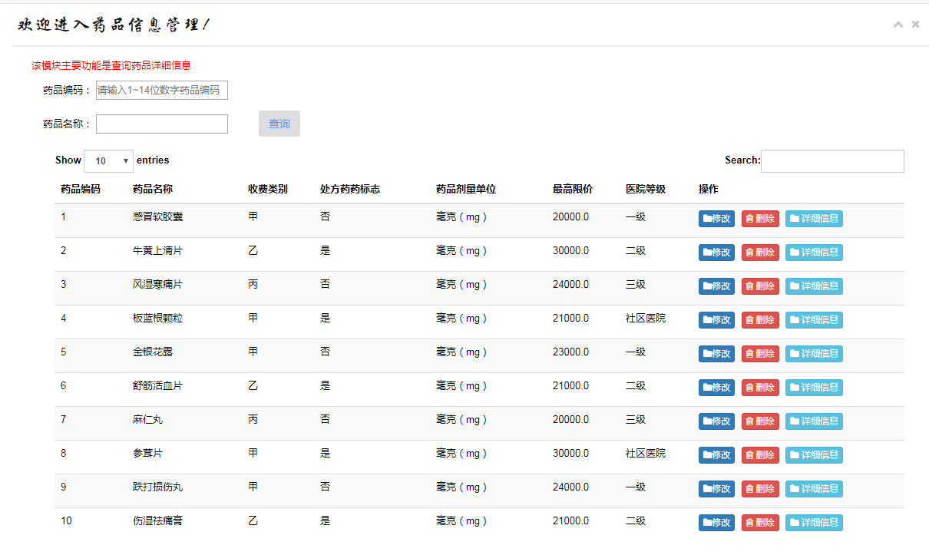
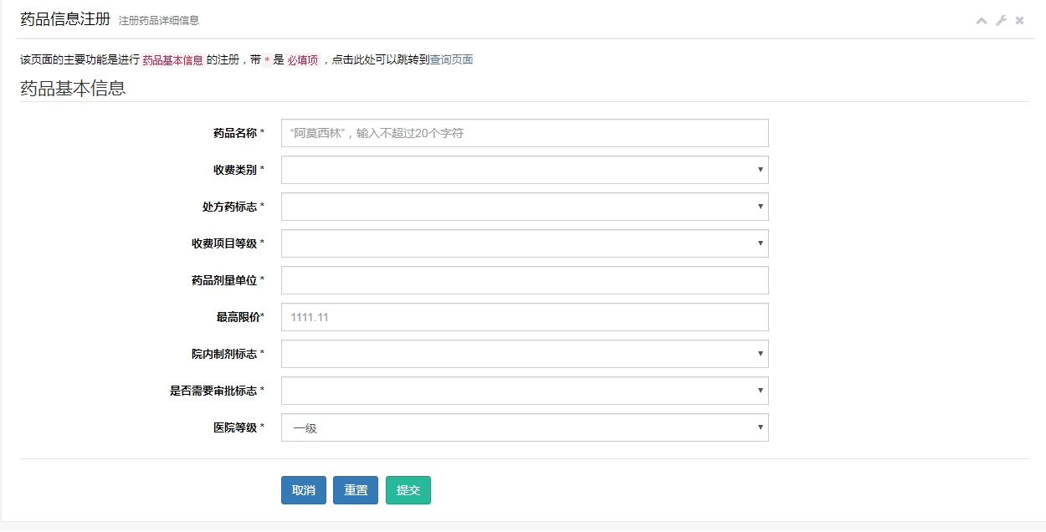
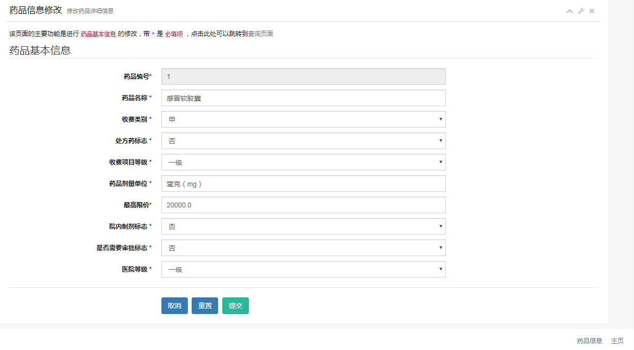
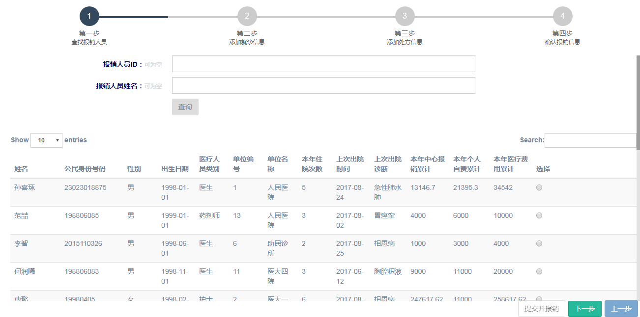
成果展示

Slide 17
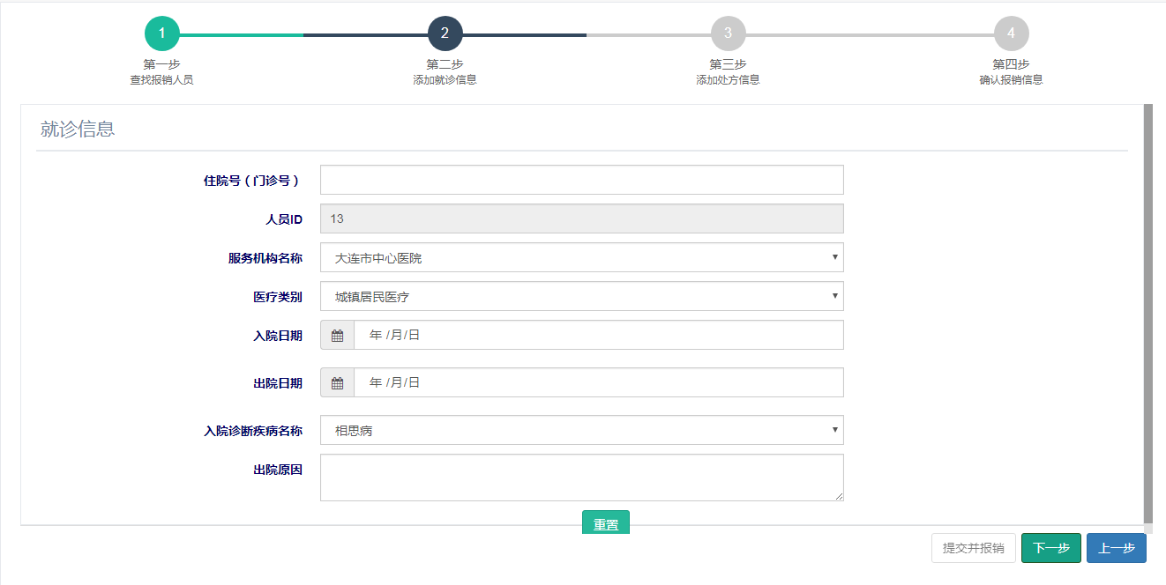
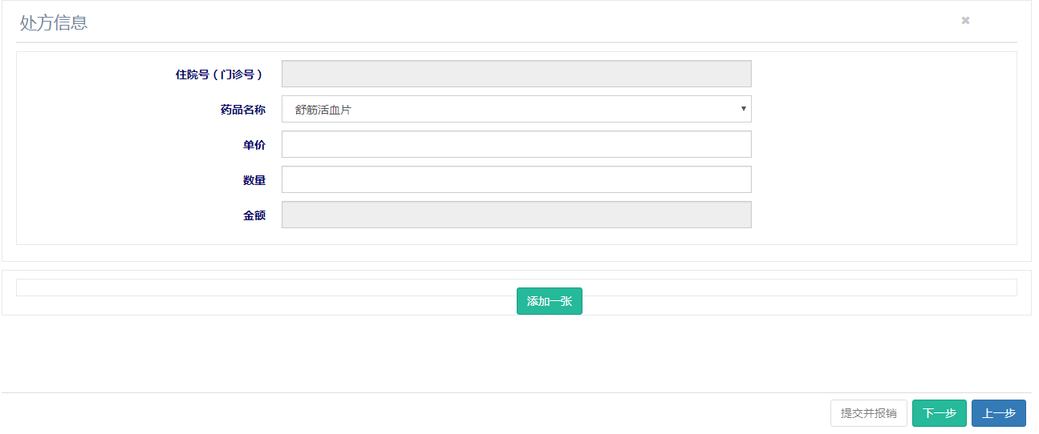
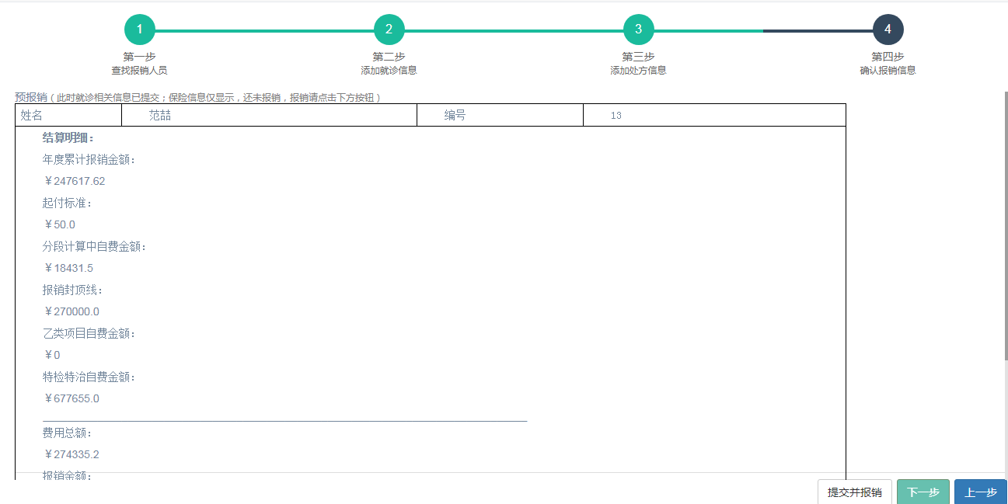
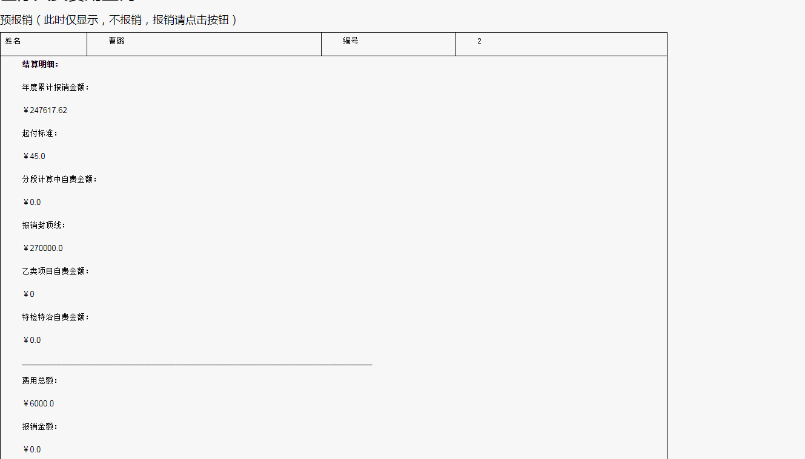
成果展示

Slide 18
Part 5
结论
亮点与不足

Slide 19
5.5 亮点与不足
存在的亮点
存在的不足
亮点一：多表单同时提交，并且提交后可以回顾查看添加后的信息
亮点二：多表单提交之后由于会有时间等待，处于用户的人性化考虑添加了等待提示层
不足一：中心报销部分对恶意输入数据防备不够
不足二：报销计算过程输出不够详细
不足三：添加注册界面对输入数据检测不够完善
不足四：数据库内部数据设计不完全合理

Slide 20
致 谢
感谢母校提供的学习与实践的机会；
感谢导师团队，特别感谢刘伟老师给予的耐心指导；
感谢同学及队友的帮助；
感谢答辩评审！

Slide 21
感谢您的批评指正

